Slide 1
Multikas “Safari”
Margit Aedma

Slide 2
LAPSED, SÕIDAME LOOMI VAATAMA!

Slide 3
JEEEEEEEEE!
JEEEEEEEEE!

Slide 16
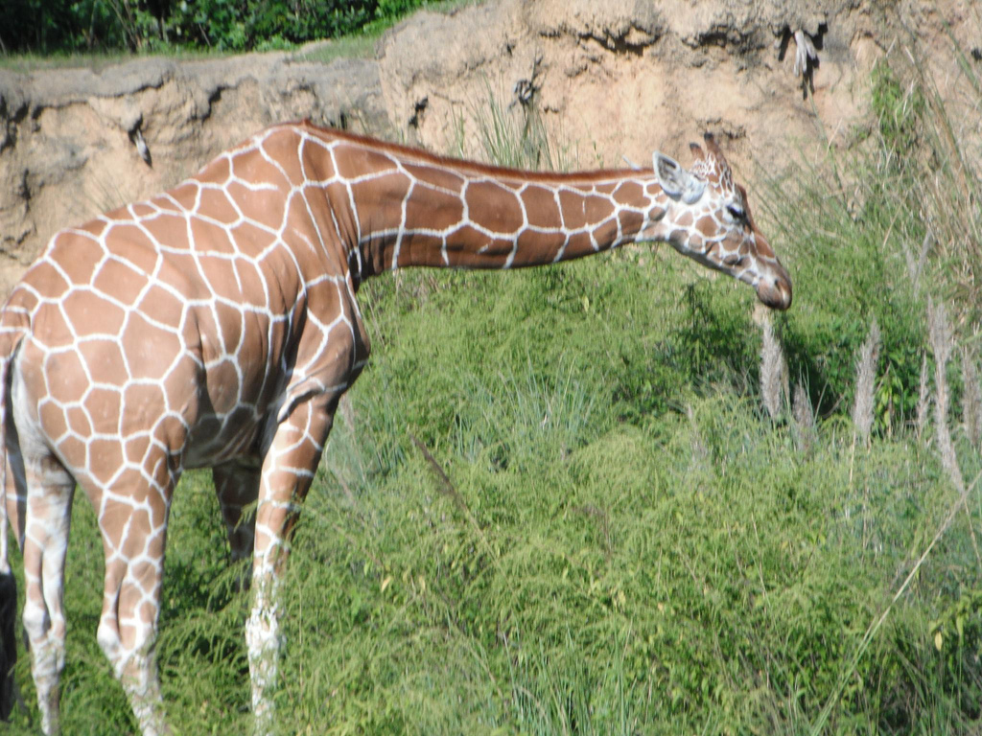
KES SEE VEEL ON?

Slide 17
SEE ON JU KAELKIRJAK!

Slide 21
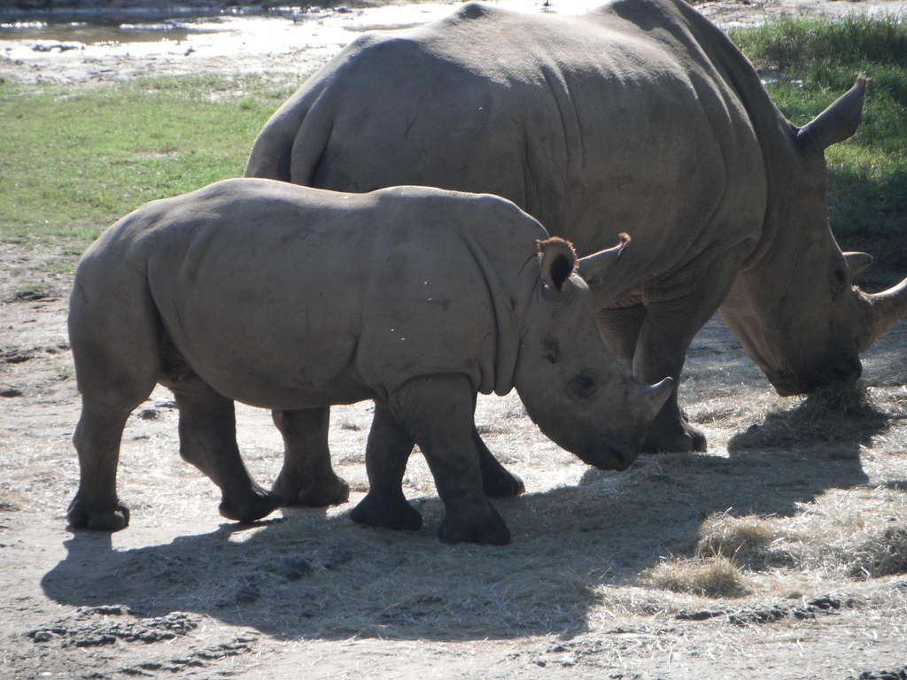
VAATA KUI PÕNEVAD LOOMAD!

Slide 22
NINASARVIKUD

Slide 28
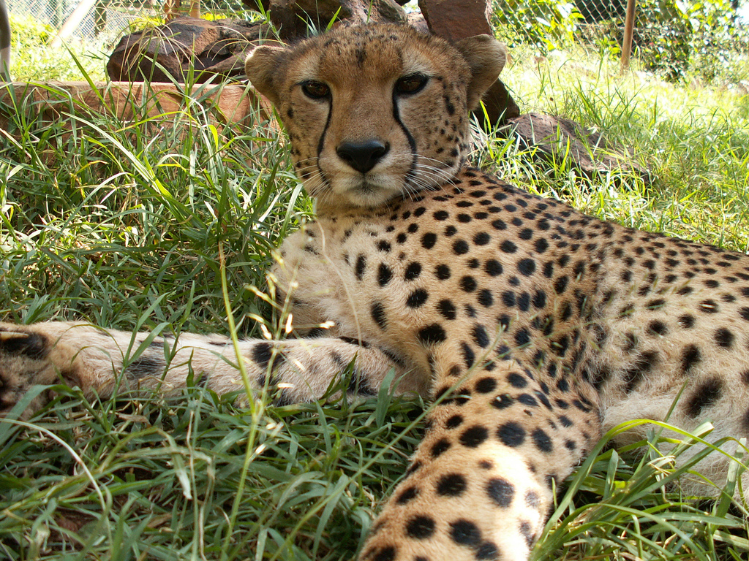
OI, MINA KARDAN!

Slide 29
VAATA, ET SA AKENT LAHTI EI TEE!

Slide 30
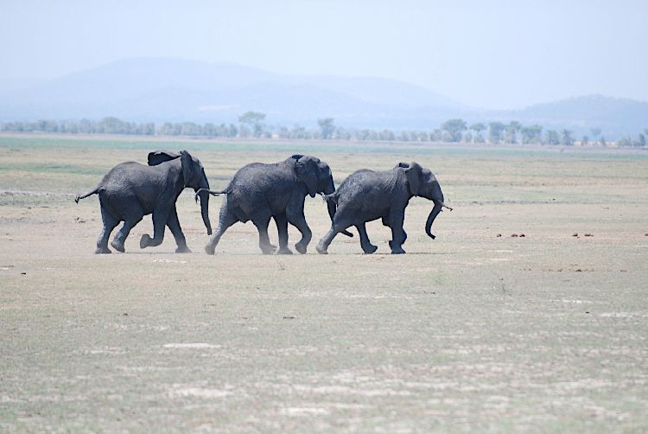
ELEVANDID!

Slide 38
MINGE TEIE KA SAFARILE!
OLI VÄGA LAHE!

Slide 39
Kasutatud pildid
Kaelkirjak - http://www.flickr.com/photos/loimere/5068209632/
Ninasarvik - http://www.flickr.com/photos/loimere/5067600431/sizes/l/in/photostream/
Gepard - http://www.flickr.com/photos/skasuga/375725118/sizes/l/in/photostream/
Elevant - http://www.flickr.com/photos/nilsrinaldi/5157809483/sizes/l/in/photostream/

